Slide 1
Тақырып: Халықтың рухани
мұрасы – даналық көзі

Slide 2
Құндылық: Қиянат жасамау
Қасиеттер: Мәдени мұраны құрметтеу, толеранттылық (кеңпейілділік); татулық

Slide 3
Сабақтың мақсаты: оқушыларға халықтың рухани мұрасы – даналық көзі екенін қиянат жасамау құндылығы арқылы түсіндіру
Білімділік: оқушыларға Мәдени мұраны құрметтеудің маңыздылығын түсіндіру.
Дамытушылық: оқушылардың бойындағы кеңпейілділік қасиеттерін дамыту.
Тәрбиелік: оқушыларды татулыққа тәрбиелеу

Slide 5
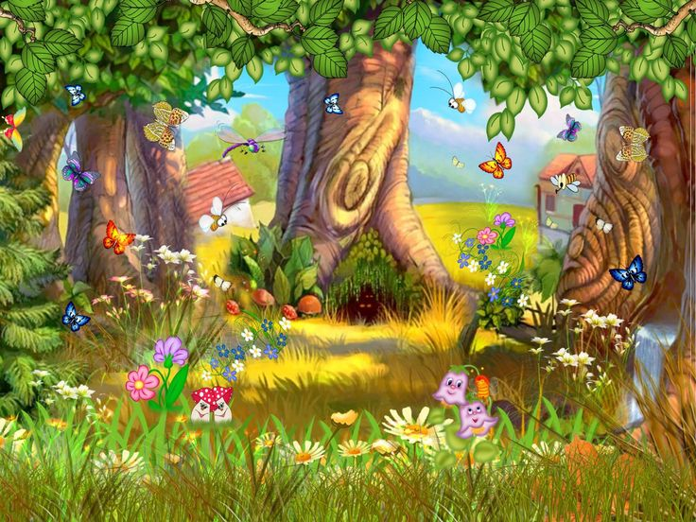
Жағымды күйге келу.
«Орманға ойша серуен».

Slide 6
2. Үй тапсырмасын тексеру.
1. №29 – сабақ. «Білекті бірді жығар, білімді мыңды жығар» тақырыбына эссе жазыңдар.
2. Келесі сабақ. №30, Ділдә Матайқызының «Білім мен байлық»мәтінін оқып келу.
Сұрақтар:
1. Өзің білім алу үшін қандай іс-әрекеттер жасар едің? 2. Адамға ең алдымен қандай білім қажет?
3. Әңгімеден не түсіндіңіз?

Slide 7
Сабақтың дәйексөзі.
Халық пен халықты, адам мен адамды теңестіретін – білім.
Мұхтар Әуезов
Мұхтар Омарханұлы Әуезов – қазақтың ұлы жазушысы, қоғам қайраткері, ғұлама ғалым, Қазақстан ғылым академиясының академигі (1946), филология ғылымдарының докторы, профессор (1946), Қазақ КСР - нің еңбек сіңірген ғылым қайраткері (1957).

Slide 8
Сұрақтар:
1. Білім адамға не үшін қажет?
2. Дәйексөзден қандай ой түйдіңіз?

Slide 9
Наурыз Наурыз – шығыс елдерінің бүкіл халықтық мейрамы, Ұлыстың ұлы күні. Наурыз шығыс халықтарында жыл басы мерекесі ретінде тойланып, ерекше күн ретінде аталып өтіледі. Қазақ халқы да Наурыз мерекесін айрықша бағалап, оны жыл сайын тойлап отыруды салт-дәстүрге айналдырған. Бүгінгі таңда Наурыз мемлекеттік деңгейде барлық қалаларда, облыс, аудан орталықтарында, ауылдарда бүкілхалықтық мереке ретінде тойланып келе жатыр.
Қазақстанда тұратын барлық ұлттар мен ұлыстар Наурыз мерекесін бірге шаттана тойлайды. Наурыз мерекесі күні – қасиетті күн. Данышпан ата-бабаларымыз бұл күнді табиғаттың айрықша белгілерін ескере отырып белгілеген. Наурыз айын ерекше қасиеті бар ай ретінде бағалаған. Күн мен түн теңелетін күн, төрт түлік мал төлдейтін ай, табиғаттағыбарлық жәндіктер мен өсімдіктерге жан бітетін кез. Қыстың соңы, көктемнің басы, жыл құстары келе бастайды. Самарқанның көк тасы жібитін күн. Сол себептен де табиғаттың тылсымы мен ғалам ғажайыптарын терең ұғына білген ата-бабаларымыз бұл күнді Жыл басы деп есептеген. Наурыз бірліктің, татулықтың, еңбектің, ізгіліктің, бақыттың мерекесі ретінде тойланады. Сондықтан да болар, бұл күні барлық адам шаттанады, қуанады, мейірленеді. Бұл күні жақсы тілек тілеу, құттықтау, кешірім жасау, табысу сияқты адамгершілік қасиеттер көрініс тауып, кейінгі ұрпақтар сондай жақсы өнегеден үлгі алған. Оның барлығы әр адамды жоғары саналылыққа, әдептілікке, өнегелікке, бауырмалдыққа, көргенділікке, ізгілік пен білімділікке баурайды. Наурыз мерекесін асыға күтетініміз, ерекше даярланатынымыз содан болса керек.
Жастар үлкен кісілерден бата сұрайды, бір-бірлеріне сый-сияпат жасайды. Ренжісіп қалған адамдар бір-бірінен кешірім сұрайды. Ауыл болып тазалық жұмыстарын жүргізеді. Наурыз мерекесіне арналып көпшілікке наурыз көже пісіріледі, ол тағам жеті түрлі дәмнен даярлануы шарт. Халықта наурыз көжені тойып ішкен адам келесі жылға дейін ішіп-жемнен тарлық көрмейді деген ұғым бар.
Мұғалім сыйы

Slide 10
Сұрақтар:
1. Наурыз мерекесі адамдарды қандай жақсы қасиеттерге тәрбиелейді? 2. Наурызда қандай адамгершілік салт-дәстүрлер орындалады? 3. Бүкіл халықтардың бірлікте өмір сүруінің мәні неде?

Slide 11
Шығармашылық жұмыс,
топпен жұмыс.
Оқушылар төрт топқа бөлінеді.
Тапсырма: Наурыз мерекесі туралы дәптерге сурет салу.

Slide 12
Топпен ән айту.
Наурыз – думан Өлеңін жазған Мұқағали Мақатаев Әнін жазған Талғат Сарыбаев Наурыз айы туғанда, Той болушы еді бұл маңда. Сақталушы еді сыбаға, Сапарға кеткен ұлдарға, Наурыз айы туғанда. Наурыз, наурыз күні игі, Күні игі жердің түрі игі! Бауыры жылып науат қар, Бабымен ғана жібиді. Наурыз, наурыз күні игі, Күні игі жердің түрі игі! Шашылып ырыс шанақтан. Шақырып бір үй бір үйді, Шаттанушы еді бір игі! Осынау игі кең жерге, Наурыз айы келгенде. Наурыз тойын бергенде, Көрмегендер де арманда, Арманда оны көрген де. Келіп ем өмір-орманға, Наурыз айы келгенде.

Slide 13
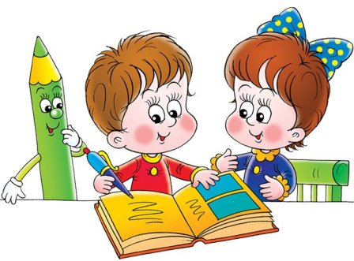
Үйге тапсырма
1. №30 – сабақ. Төменде берілген сөйлемдерді өз ойларыңмен аяқтап жазыңдар. • Әділ сөйлеп, адал жүрген адамның ... • Ала жіпті аттамағанның абыройы биік, өйткені ... • Әрлі болғанша, арлы бол, себебі ... • Адам болам десең, арыңды сақта, өйткені ....
2. Келесі сабақ. №31, Шәкәрім Құдайбердіұлының «Мәнді сөздер» мәтінін оқып келу.

Slide 14
Сабақтың қорытынды сәті.
Тыныс алуға зейін қою.
Баяу музыка қойылады.
Мұғалім: Сіздерден аяқ-қолыңызды айқастырмай, түзу отыруыңызды өтінемін. Біз қазір тыныс алу жаттығуын жасаймыз. Тыныс алуға зейін қойған кезде, біздің ақылымыз дем алады. Ауаны ішке жұту кезінде тыныштық пен қуаныш қабылдаймыз. Демді сыртқа шығарған кезде өзіміздегі мазасыздықтарды сыртқа шығарамыз.
Кәне, дайындалайық, балалар. Көзімізді жұмамыз..., арқамызды тіктейміз..., қолдарыңды тізеге қоюға болады...
Д е м а л..... ш ы ғ а р... (жаймен 9-10 рет) немесе 1..................2 [3]. Рахмет!
Бүгінгі сабақтан игерген жақсы қасиеттерді есімізге түсіріп, жүрегімізге сақтайық.

